Slide 1
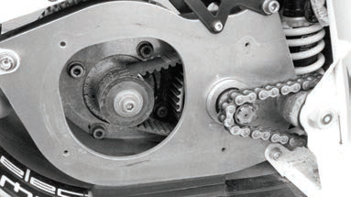
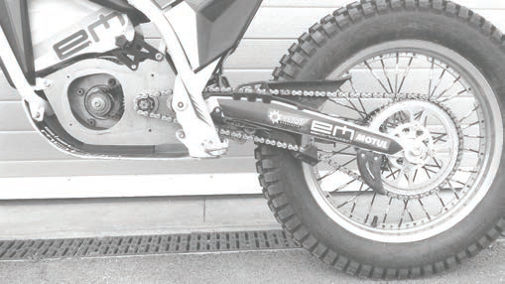
Poulie motrice P1
Poulie réceptrice P2
Pignon moteur S1
Plateau moteur S2

